Slide 1

«Решу ВПР» математика 4 класс задание 6
«Таблицы и схемы»
Новогодний марафон
интерактивных КИМ

Slide 2
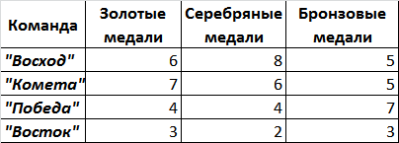

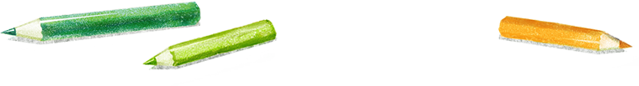
В соревнованиях по нескольким видам спорта приняли участие четыре команды. Количество медалей, полученных командами, представлено в таблице. Используя эти данные, ответь на вопросы.
Сколько серебряных медалей завоевала команда «Комета»?
6
5
8

Slide 3
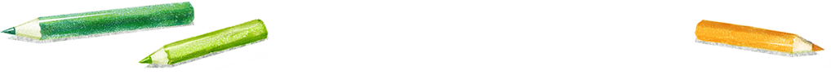
«Победа»
Какая команда заняла второе место по сумме всех медалей?
«Комета»
«Восход»

Slide 4
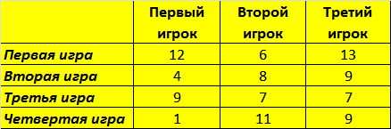
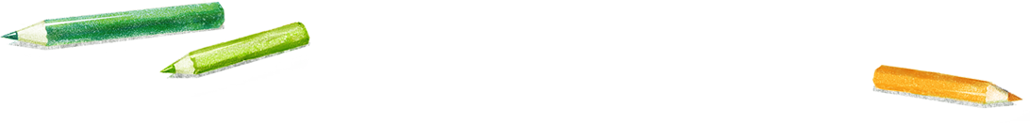
Тренер по баскетболу фиксировал, сколько точных бросков по кольцу сделал каждый из трех центральных нападающих в разных играх. Количество бросков, сделанных игроками, представлено в таблице.
Сколько точных бросков сделал второй игрок в первой игре?
12
9
6

Slide 5
Какой игрок сделал меньше всех точных бросков за все четыре игры?
первый
второй
третий

Slide 6
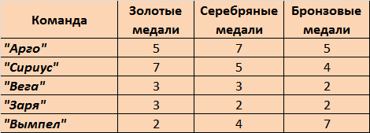
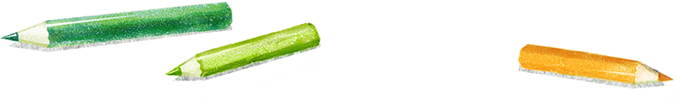
В соревнованиях по нескольким видам спорта приняли участие пять команд. Количество медалей, полученных командами, представлено в таблице.
Сколько бронзовых медалей завоевала команда «Вымпел»?
5
7
4

Slide 7
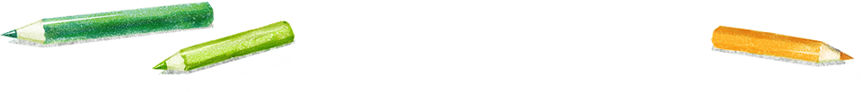
«Арго»
Какая команда заняла первое место по сумме всех медалей?
«Вега»
«Сириус»

Slide 8
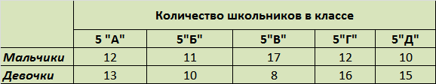
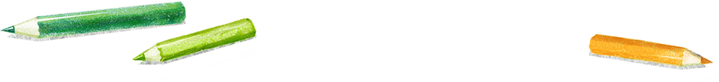
В таблице приведены данные о количестве девочек и мальчиков в пяти пятых классах школы.
В каком классе наибольшая разница между числом мальчиков и девочек?
5 «В»
5 «Г»
5 «Д»

Slide 9
В каком классе больше всего учеников?
5 «Г»
5 «А»
5 «Д»

Slide 10
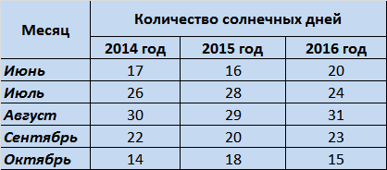
17
14. В таблице приведены данные за три года о количестве солнечных дней в июне – октябре в городе Костроме.
Сколько солнечных дней было в Костроме в октябре 2016 года?
15
29

Slide 11
сентябрь 2014
В каком месяце и в каком году в Костроме было наибольшее количество солнечных дней?
август 2016
июль 2015

Slide 12
Ученье и труд – всё перетрут!

